Slide 1
틀린그림 찾기
20193180 서민지
20193201 송민경
20193213 심민서
20193200 진예림

Slide 2
목차
동기
프로그램 소개
역할 분담
화면 구성
위험 분석

Slide 3
동기
주제 선정 전 ) 완성되어 있는 게임을 하는 것이 아닌
실제로 게임을 만들어 보고 싶었음
주제 선정 중 ) 실제 게임 개발을 해보자는 의견
여러 의견 중 “ 틀린 그림 찾기 ” 를 주제로 선정
틀린 그림 찾기
타이머
순위 측정

Slide 4
프로그램 소개
맞는 그림,
틀린 그림 표시
게임 시간 측정
틀린 그림
맞추기
순위 생성

Slide 5
역할분담
20193180 서민지 | 게임 실행 화면, 다이얼로그 구현
20193201 송민경 | 게임 시작 화면, 도킹 팬 윈도우 구현
20193213 심민서 | 버튼 구현, 사용자 인터페이스 구현
20193200 진예림 | 게임 결과 화면, 사용자 인터페이스 구현

Slide 6
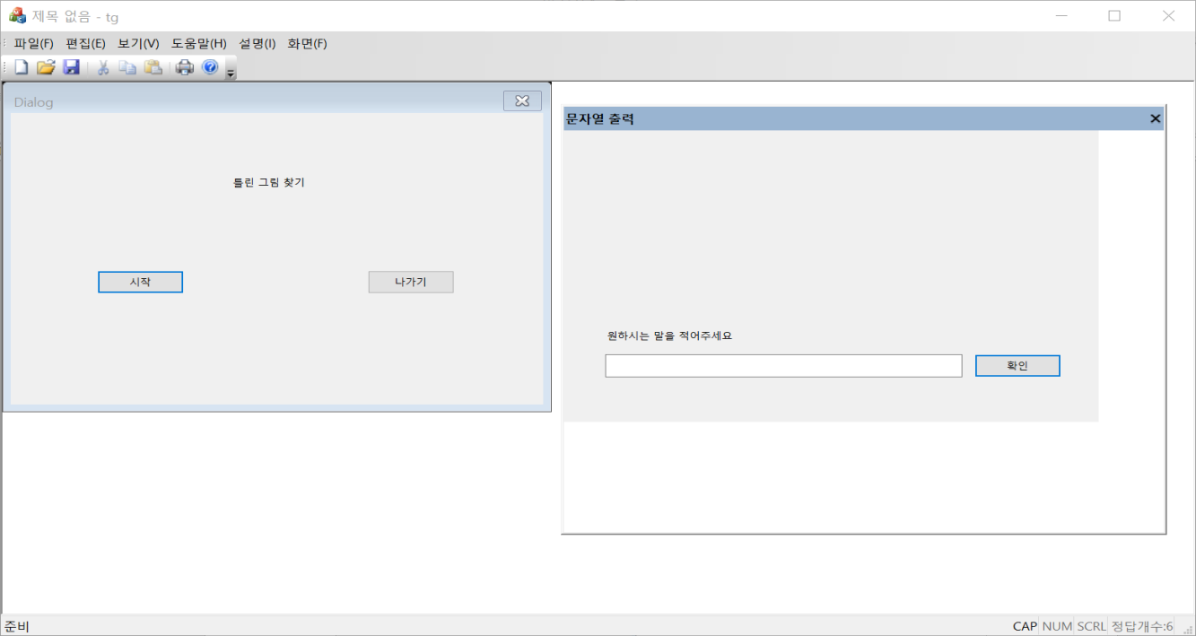
게임 시작 화면
문자열 출력
윈도우 화면
(도킹 팬 윈도우)
게임실행화면
게임 시작 화면 닫힘
Edit box에 있는 문자를 SDI 화면에 보여줌

Slide 7
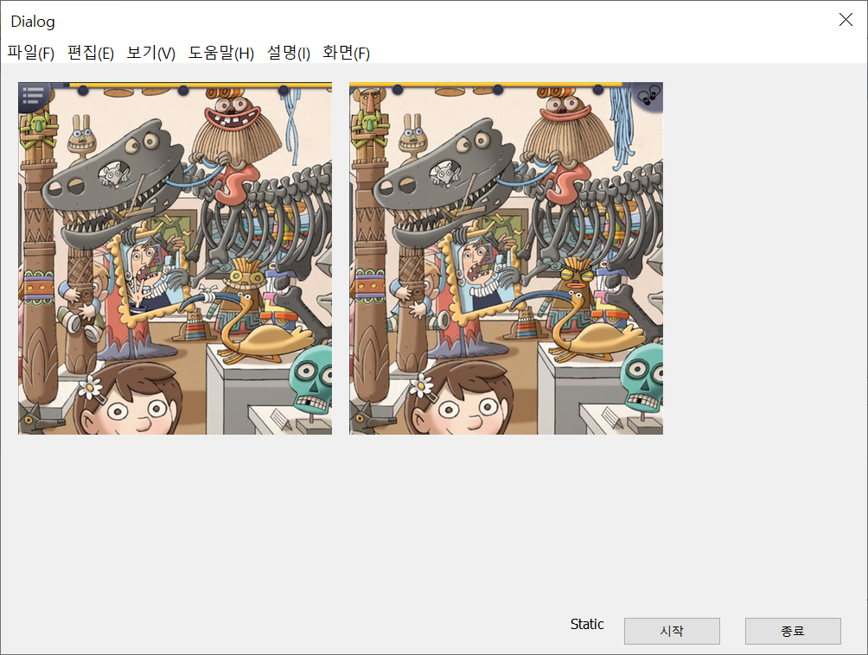
게임 실행 화면
Picture control 박스에
비트맵 형식의 그림을 뛰움.
타이머 표시
타이머 설정
타이머 제거
&게임결과화면

Slide 8
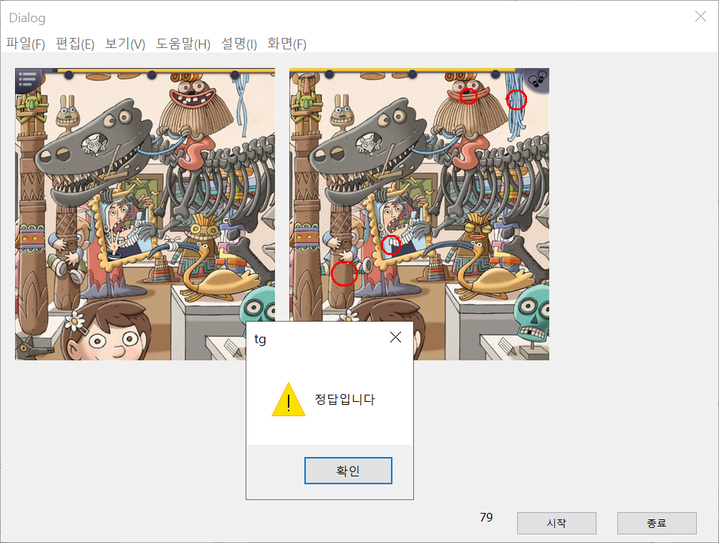
정답 맞췄을 때 화면
틀린 부분을
표시하기 위한 버튼
->틀린 부분의 그림
비트맵을 버튼 크기에 맞춤
->버튼 크기,위치 고정
틀린 그림의 틀린 부분의 버튼을 눌렸을 경우,
0라는 표시가 된 그림 비트맵을 뛰움.
틀린 그림의 틀린 부분의
버튼을 눌렸을 경우,
정답이라는 메시지 창이 뜸
그림 크기, 위치 고정

Slide 9
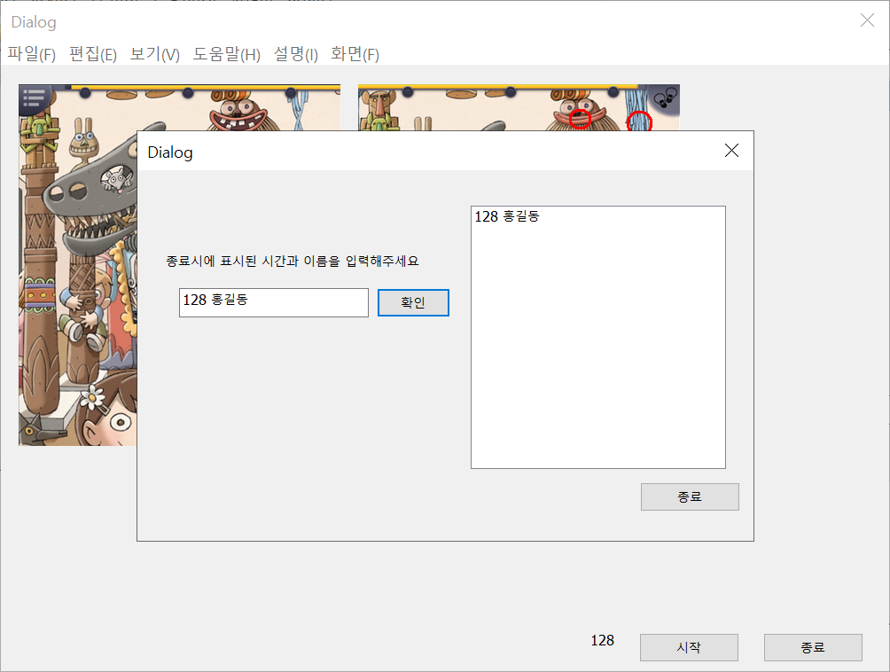
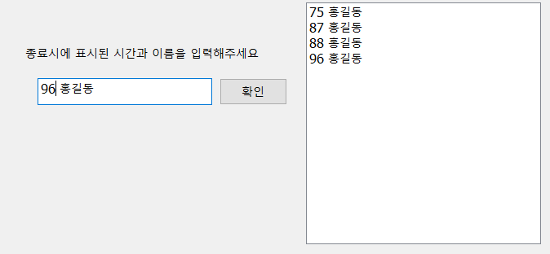
게임 결과 화면
속성에서 sort - True 로 바꿔 숫자가 작은 순으로 정렬
(순위 측정)
Edit box의 문자를 문자열에 저장한다
리스트에 저장된
문자열을 추가한다

Slide 10
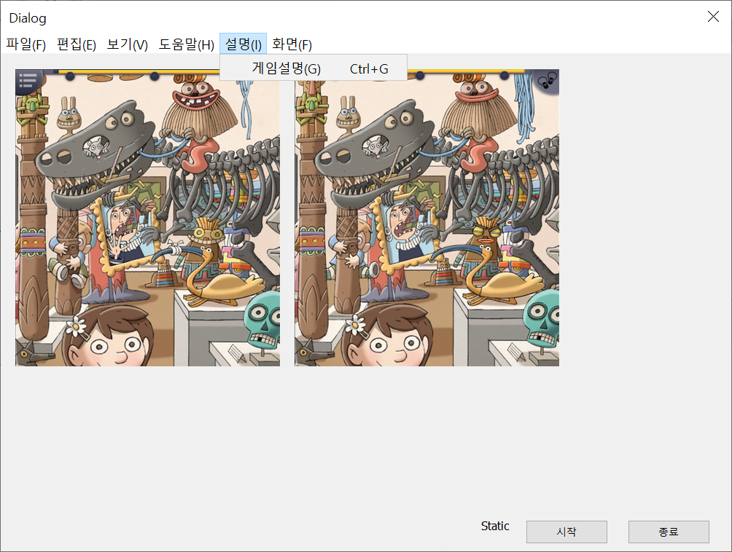
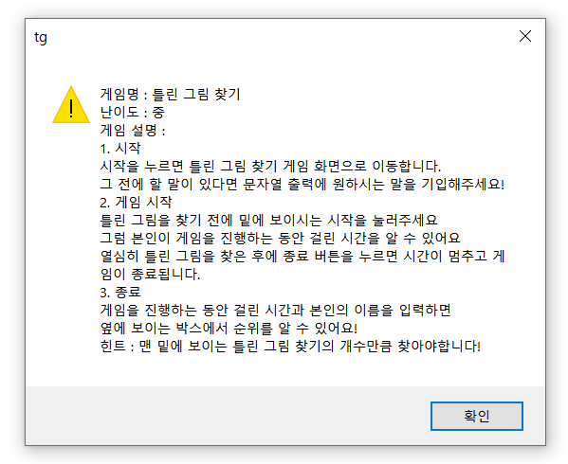
메뉴-게임설명
메뉴에서 설명을
누르면 메시지 창이 뜸

Slide 11


메뉴-커서 변경
메뉴에서 마우스 커서를
누르면 커서가 변경됨

Slide 12
상태 표시줄
상태 표시 줄을 이용해 정답개수 표시

Slide 13
위험 분석
자동으로 타이머 설정하는 기능 구현의 어려움
시간으로 순위를 매기는 기능 구현의 어려움
게임 결과 화면에서의 종료 시 모든 다이얼로그 창 종료
구현의 어려움

Slide 14
감사합니다 ^__^

